Slide 1
Algorand: Scaling Byzantine Agreements for Cryptocurrencies
论文阅读报告--何见听
Notes:
Algorand, 一种应用于加密货币的大规模拜占庭协议

Slide 2
背景
作者: Yossi Gilad, Rotem Hemo, Silvio Micali, Georgios Vlachos, Nickolai Zeldovich
会议: SOSP2017, Shanghai, China
Notes:
第一作者是MIT和波士顿大学的博士后。SOSP是操作系统方面的ccf a类会议。会议今年10月低在上海开的。

Slide 3
目的
在大规模用户的区块链场景下，实现高效安全的共识协议
Notes:
在大规模用户的区块链场景下实现高效安全的共识协议

Slide 4
现有方案
PoW: 以比特币为代表的工作量证明机制，适用于大规模的场景，但记录交易的效率不高，确认交易的延时较大，且浪费大量算力。
PoS: 权益证明机制不需要浪费大量算力，但有分叉的风险，需要增加惩罚机制。
Byzantine consensus: 传统的拜占庭协议安全性高，但大规模场景效率低。

Slide 5
//DEL Algorand总体思路
在所有users中随机挑选部分committee，然后committee之间执行拜占庭协议。这样可以在大规模的场景下实现安全的共识算法。

Slide 6
Algorand大体流程
1、Gossip: 每个user使用Gossip协议广播收到的交易。
2、Block proposal: 提议交易块。
3、BA*: 每个user执行BA*共识算法达成一致的交易块。
Notes:
接下来讲下每一步的细节

Slide 7
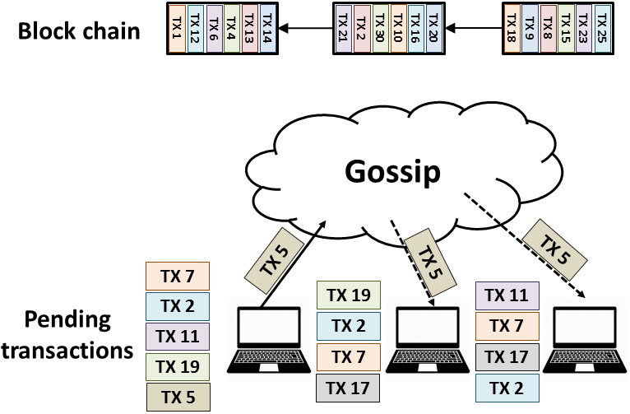
1、使用Gossip协议广播交易
Notes:
Gossip本意是流言蜚语。。。上面是区块链。。。下面是三个用户和各自未处理的transaction。。。TX5。。。

Slide 8
2、Block proposal
2.1、每个user使用Cryptographic sortition算法判断自己是否抽中。
2.2、抽中后，提议者计算自己的priority，并广播交易块信息。
2.3、每个user只保留自己收到的交易块中priority最高的交易块。
（注：每个user保留的交易块不一定全相同）
Notes:
提议交易块。。。提议者的priority [praɪˈɔ:rəti]就作为他提议的交易块的priority。。。可验证。。。比如priority最高的user发不同，或网络。接下来重点讲下Cryptographic [ˌkrɪptə'græfɪk] sortition.

Slide 9
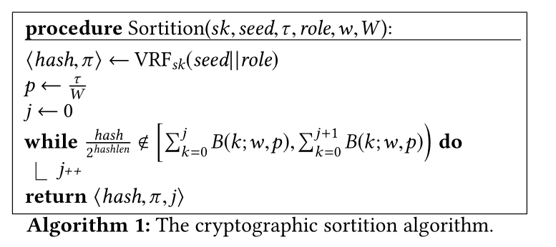
2.1、Cryptographic sortition
Cryptographic sortition is an algorithm for choosing a random subset of users according to per-user weights.
Notes:
私密抽签是依据每个用户的权重(拥有金额的多少)随机抽取用户子集。非常巧妙，不是由第三方来抽签，自己抽签还无法作弊，大家用pk和π验证，还可控制总抽到人数。。。每个用户执行sortition，sk私钥，seed是公用的随机种子，每步用完之后都会变。。。Sortition分两部分，VRF可验证随机函数π，sk，pk。。。二项分布，一个2元和2个各1元抽中概率相等。。。抽中概率基于权重，避免了女巫攻击。好，抽签完了广播。。。

Slide 10
3、BA* (Byzantine Agreement)
3.1、Reduction: 把多值统一成双值。
3.2、BinaryBA*: 把双值统一成单值。
3.3、判断该交易块是tentative还是final，并写入区块链。
Notes:
这是这篇论文的核心部分。多值指。。。双值指。。。默认值为空。。。先来看两个核心函数。

Slide 11
3.0.1、CommitteeVote
每个user调用Sortition，判断是否抽中。
若抽中，把自己保留的交易块广播出去。

Slide 12
3.0.2、CountVotes
每个user记录所收到的Committee发出的交易块，并计数。
当某个值的个数超过预定的阈值时返回该值，否者返回超时。

Slide 13
3.1、Reduction
CommitteeVote(hblock);
hblock1=CountVotes();
if hblock1==TIMEOUT then
CommitteeVote(empty_hash);
else
CommitteeVote(hblock1);
hblock2=CountVotes();
if hblock2==TIMEOUT then
return empty_hash;
else
return hblock2;
Notes:
确保所有诚实user最多返回1个非空block。通常情况大部分用户都是返回同一值。如果最高priority的提议者是不诚实的，没有值能通过CountVotes，则返回empty_hash

Slide 14
3.2、BinaryBA*
r=block_hash;
while step < MAXSTEPS do
CommitteeVotes(r);
r=CountVotes();
if r==TIMEOUT then
r=block_hash;
else if r!=empty_hash then
return r;
step++;
CommitteeVotes(r);
r=CountVotes();
if r==TIMEOUT then
r=empty_hash;
else if r==empty_hash then
return r;
step++;
HangForever();

Slide 15
3.3、tentative or final
若在第一个step就达成共识则为final，否者为tentative。
final表示此交易块已经最终确认。
tentative块可能暂时分叉，final块不会分叉。
当某个分支的某个块被判断为final，则他的predecessor都成为final块。并且另一个分支自然无效了。
Notes:
不确定块还是最终块。。。前面省略了。。。

Slide 16
亮点
基于VRF的机制，各user独立地使用Sortition抽取Committee，易于他人验证。
只由选出的Committee而不是所有user投票，加快了共识速度。
每个step都重新抽签，避免了targeted DoS attack。
依靠user余额确定抽签权重，避免了Sybil attack。
每个user不保留除了私钥外的任何私密信息，使之可以轻易切换。

Slide 17
效果与局限
Algorand的延时在1分钟内，且有125倍于比特币的吞吐量，并且适用于50万user的规模。
没有激励机制。新加入的user需要下载大量区块链历史数据。

Slide 18
完

